Slide 1
Ny brannbok
Pål Farsund, rådgiver, Seksjon for pasientsikkerhet, FoU-avdelinga
November 2016. Revidert: Januar 2019.

Slide 2
Formålene med revisjon av brannboka
Å forenkle beskrivelsen av brannvernarbeidet
Å vektlegge konkrete og praktiske oppgaver
Å standardisere risikovurderingen
Dokumentasjonen skal være tilstrekkelig, men effektiv å gjøre

Slide 3
Brannbokas disposisjon
Sentral brannverndokumentasjon
Organisering av brannvernenhetene
Tilsyn med brannvernenhetene
Lokal brannverndokumentasjon
Risikovurdering, opplæring/øvelser, rapportering
Sjekklister: Brannvernrunder og opplæring/øvelser
Andre dokumenter
Styringsdokument, brannvernopplæring, dokumentbehandling

Slide 4
Aktiviteter gjennom året
Lokal brannverndokumentasjon:
2. Gjennomføre risikovurdering 3. Planlegge opplæring, øvelser og brannvernrunder
15. januar
Sentral brannverndokumentasjon:
4. Tilsyn med lokale brannvernenheter: Gjennomførte og planlagte tiltak
31. januar
Lokal brannverndokumentasjon:
5. Gjennomføre brannvernrunder 6. Gjennomføre lokal opplæring og øvelser
Februar-november
Lokal brannverndokumentasjon:
7. Rapportere gjennomførte brannverntiltak
31. desember
Sentral brannverndokumentasjon:
1. Organisere brannvernenheter
1. januar

Slide 5
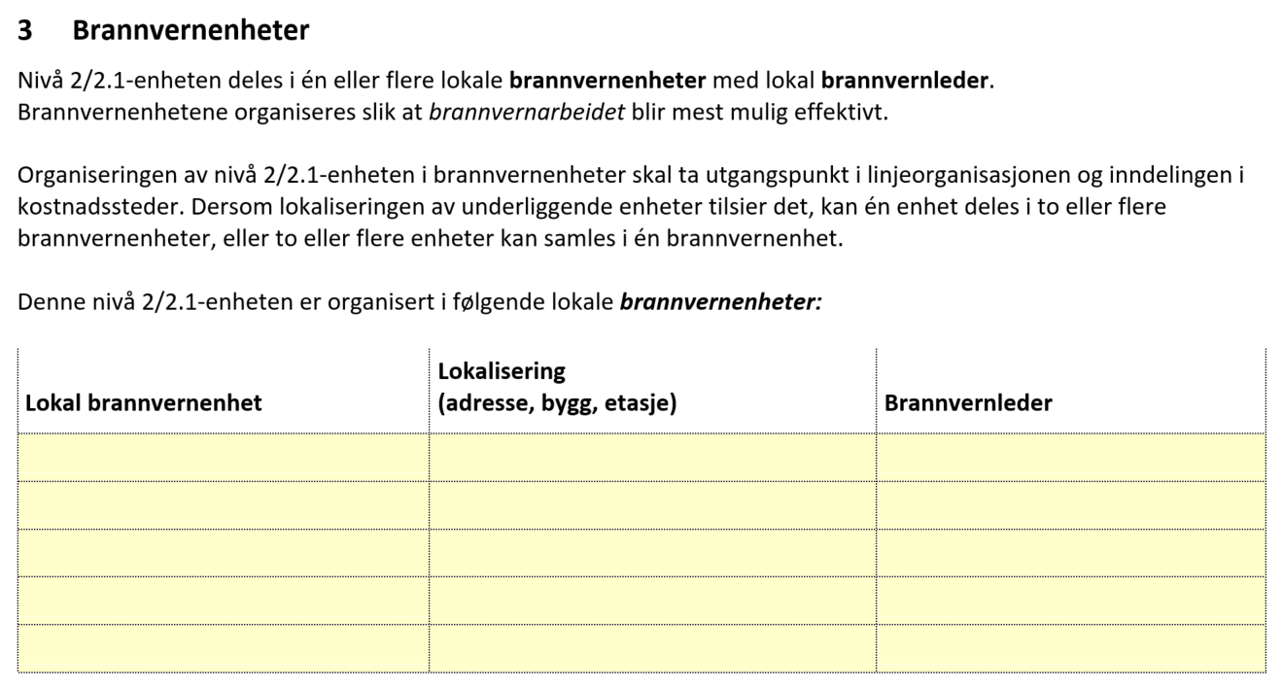
1. Sentral brannverndoku-mentasjon: nivå 2/2.1
Oppgave 1: Organisering av egen enhet i hensiktsmessige lokale brannvernenheter etter linjeorganisasjonen og etter lokalisering
2. Gjennomføre risikovurdering 3. Planlegge opplæring, øvelser og brannvernrunder
4. Tilsyn med lokale brannvernenheter
5. Gjennomføre brannvernrunder 6. Gjennomføre lokal opplæring og øvelser
7. Rapportere gjennomførte brannverntiltak
1. Organisere brannvernenheter

Slide 6
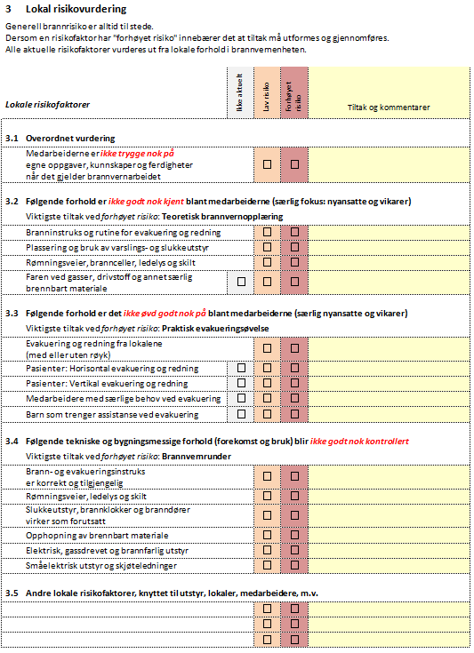
2. Lokal brannvern-dokumentasjon: brannvernenhetene
Oppgave 2: Risikovurdering
2. Gjennomføre risikovurdering 3. Planlegge opplæring, øvelser og brannvernrunder
4. Tilsyn med lokale brannvernenheter
5. Gjennomføre brannvernrunder 6. Gjennomføre lokal opplæring og øvelser
7. Rapportere gjennomførte brannverntiltak
1. Organisere brannvernenheter

Slide 7
2. Lokal brannbok - brannvernenhetene
Oppgave 3: Planlegging av sentrale og lokale brannverntiltak
2. Gjennomføre risikovurdering 3. Planlegge opplæring, øvelser og brannvernrunder
4. Tilsyn med lokale brannvernenheter
5. Gjennomføre brannvernrunder 6. Gjennomføre lokal opplæring og øvelser
7. Rapportere gjennomførte brannverntiltak
1. Organisere brannvernenheter

Slide 8
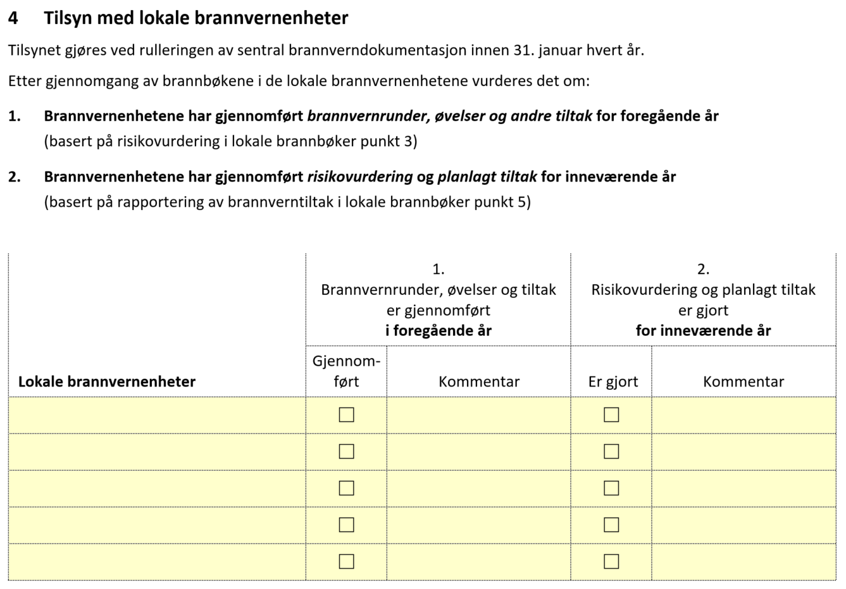
1. Sentral brannvern-dokumentasjon
Oppgave 4: Tilsyn med lokale brannvernenheter
2. Gjennomføre risikovurdering 3. Planlegge opplæring, øvelser og brannvernrunder
4. Tilsyn med lokale brannvernenheter
5. Gjennomføre brannvernrunder 6. Gjennomføre lokal opplæring og øvelser
7. Rapportere gjennomførte brannverntiltak
1. Organisere brannvernenheter

Slide 9
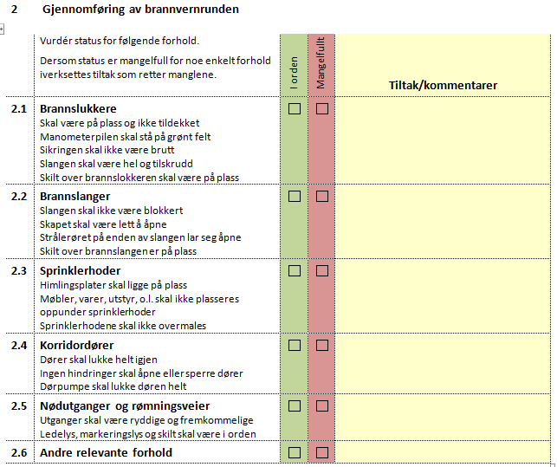
3. Sjekkliste: Lokal brannvernrunde
Oppgave 5: Gjennomføring og dokumentasjon av lokal brannvernrunde
2. Gjennomføre risikovurdering 3. Planlegge opplæring, øvelser og brannvernrunder
4. Tilsyn med lokale brannvernenheter
5. Gjennomføre brannvernrunder 6. Gjennomføre lokal opplæring og øvelser
7. Rapportere gjennomførte brannverntiltak
1. Organisere brannvernenheter

Slide 10
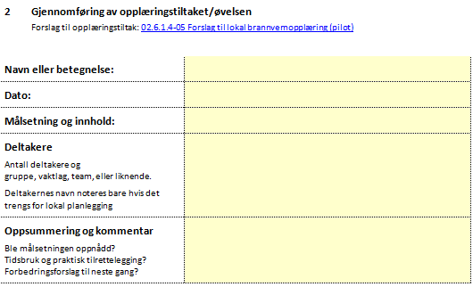
4. Sjekkliste: Lokal opplæring og øvelser
Oppgave 6: Gjennomføring og dokumentasjon av lokal opplæring/øvelse
2. Gjennomføre risikovurdering 3. Planlegge opplæring, øvelser og brannvernrunder
4. Tilsyn med lokale brannvernenheter
5. Gjennomføre brannvernrunder 6. Gjennomføre lokal opplæring og øvelser
7. Rapportere gjennomførte brannverntiltak
1. Organisere brannvernenheter

Slide 11
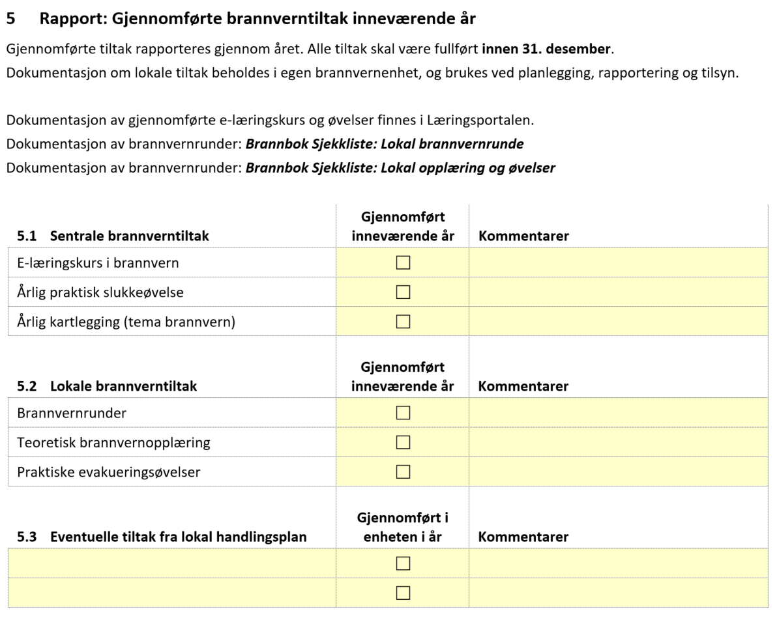
2. Lokal brannvern-dokumentasjon - brannvernenhetene
Oppgave 7: Rapportere gjennomførte brannverntiltak
2. Gjennomføre risikovurdering 3. Planlegge opplæring, øvelser og brannvernrunder
4. Tilsyn med lokale brannvernenheter
5. Gjennomføre brannvernrunder 6. Gjennomføre lokal opplæring og øvelser
7. Rapportere gjennomførte brannverntiltak
1. Organisere brannvernenheter

